Slide 1


Sección de Higiene y Epidemiología
Arbovirosis Circulantes: Puesta al Día

Slide 2
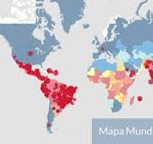
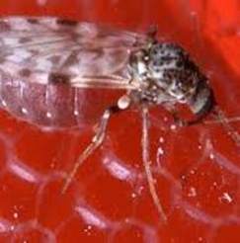
Sección Higiene y Epidemiología
LAS ARBOVIROSIS Enfermedades febriles agudas.
Se transmite al ser Humano principalmente por la picadura de
mosquitos:
Aedes Aegypti
Especie culicoides paraencis( jején Culicoides paraensis.)
TIPOS DE INFECCIONES VIRALES

Slide 3
Sección Higiene y Epidemiología
PROBLEMA DE SALUD
DENGUE: 40% DE LA POBLACIÓN MUNDIAL se encuentra en riesgo de enfermar, con la posibilidad de presentar formas graves de la enfermedad. La tasa de INCIDENCIA HA AUMENTADO MÁS DE 30 VECES Se estiman 390 millones de infecciones (96 millones de ellas ASINTOMÁTICAS) y 20,000 muertes al año a nivel mundial
❖ LA FIEBRE CHIKUNGUNYA ,OROPOUCHE, ZIKA : Son enfermedades EMERGENTES de aparición reciente en el continente. Impacta en los sistemas de salud debido a la incidencia de los casos y al desarrollo de síntomas discapacitantes.

Slide 4
Sección Higiene y Epidemiología
Factores Contribuyentes
huésped
Cadena de transmisión
susceptible
Determinantes Ambientales:
Aumento de las temperaturas
Aumento de las precipitaciones.
Determinantes Socioeconómicos
Determinantes Demográficos
Determinantes conductuales.

Slide 5

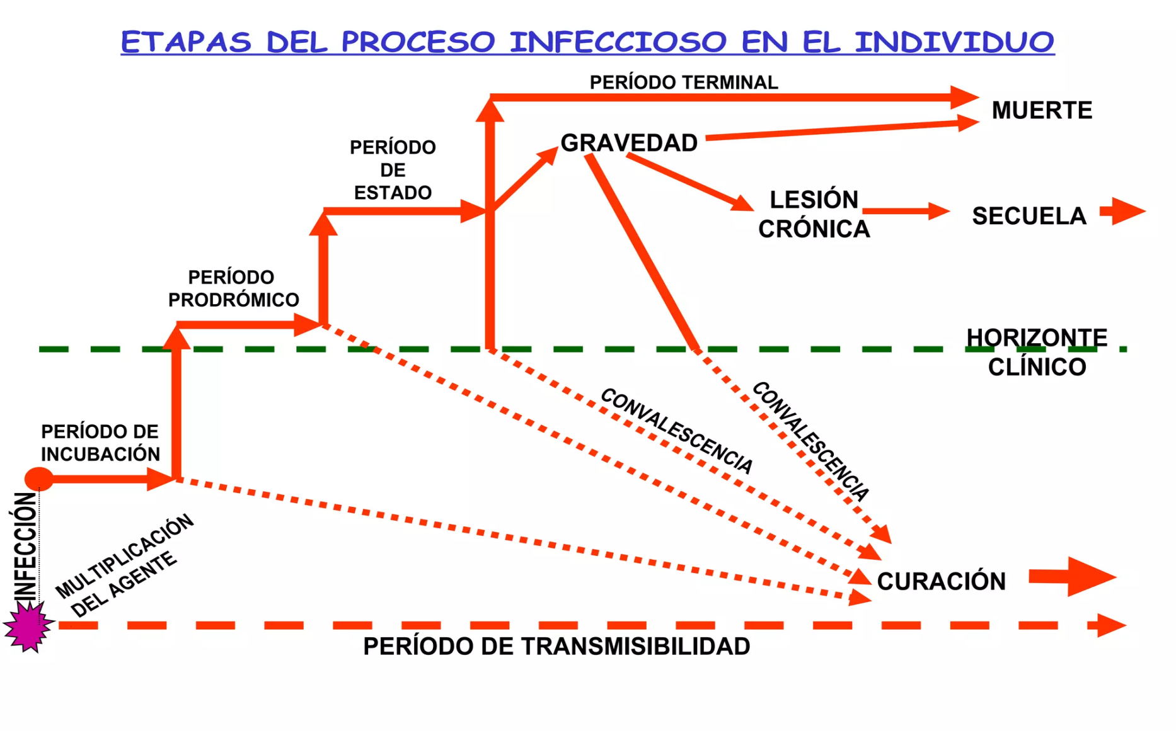
Sección Higiene y Epidemiología

Slide 6

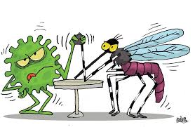
Sección Higiene y Epidemiología
Prevención y control Vectorial
Vigilancia Activa
Síndromes febriles inespecíficos
Índices de infestación
Ordenamiento del medio
implican buenas practicas socio ambientales

Slide 7
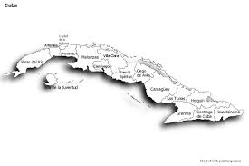
Sección Higiene y Epidemiología
Síndromes Febriles inespecíficos

Slide 8


Sección Higiene y Epidemiología
Fiebre Oropouche
ACCIONES
ENTOMO-EPIDEMIOLÓGICAS
VIGILANCIA ACTIVA
CAPACITACIONES

Slide 9
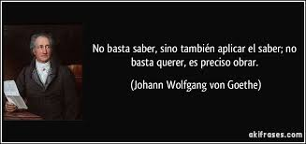
gracias

